Slide 1
Урок русского языка по теме: «Правописание относительных прилагательных. Классификация имени прилагательного на качественные и относительные»
3 класс
Учитель: Макало Н.С.

Slide 2
Цель урока:
1. Совершенствовать знания об имени прилагательном
2. Учить употреблять прилагательные в устной речи
3. Учить распознавать падежи имен прилагательных и правильно писать окончания
4. Анализ сочинения.

Slide 3
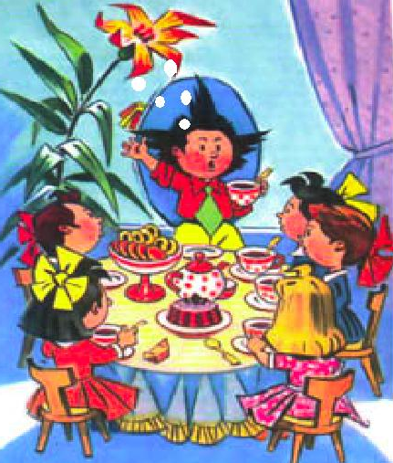
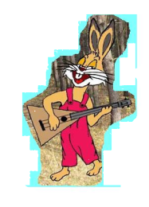
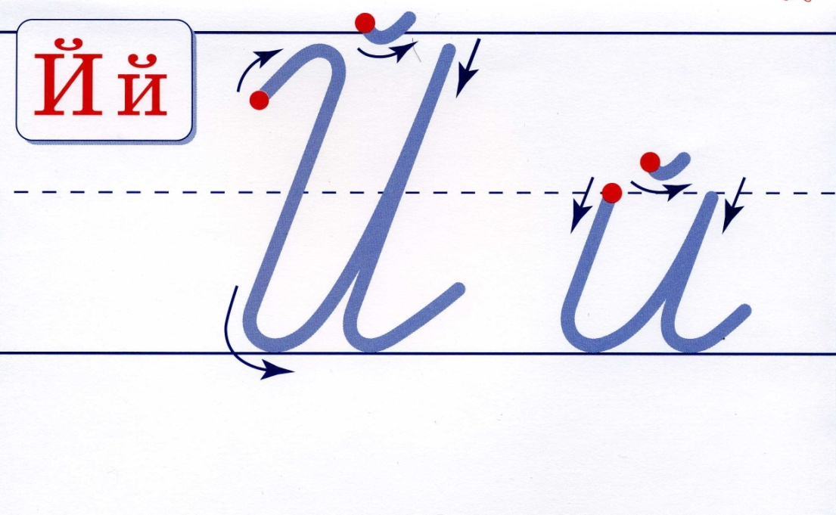
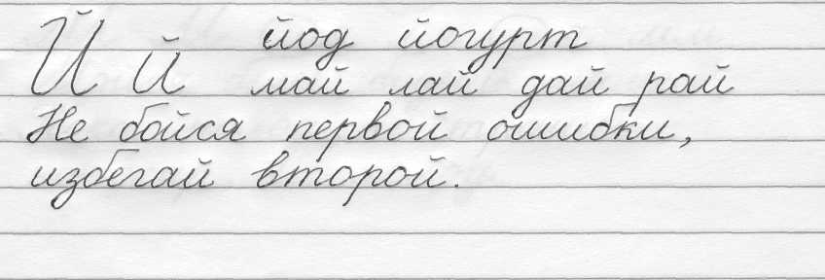

Slide 4
Буква Й
Задания после каллиграфической минутки,
повтори: «Правила переноса слов с буквой Й».
Прочитайте пословицы. Найдите в них слова с буквой Й. Какой звук обозначает эта буква?
Охарактеризуйте его.
2. Как вы понимаете смысл этой пословицы?
Слова на картинке: балалайка, зайка, Незнайка, чай, чайник.

Slide 5
Словарная работа
Трамвай
Сейчас
Горячий
Огромный
Обычный
Интересный
Прекрасный

Slide 6
Спиши предложения. Выполни синтаксический разбор предложений.
Быстро прошла прекрасная осень.
Огромный лес стоит в тишине.

Slide 7
Проверь:
Быстро прошла прекрасная осень.
Огромный лес стоит в тишине.

Slide 8
Правописание относительных прилагательных
Образуй от имени существительного относительные прилагательный, устно назови корень и суффикс.
Солома, кожа, рис, дача, туман, камень, ночь, длина, ум, чай.

Slide 9
Правописание качественных прилагательных
Образуй от полной формы имени прилагательного его краткую форму.
Хороший, чистый, свежий, красивый, белый, полный, золотой, мёртвый, больной, красный.

Slide 10
Поработай в тетради №2 с. 47.
выполни №7 самостоятельно.

Slide 11
рефлексия

